Slide 1
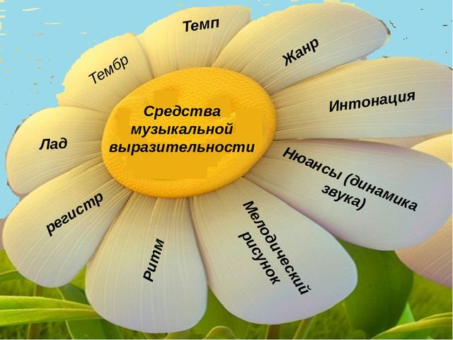
Тема: "Средства музыкальной выразительности"

Slide 2
В средство музыкальной выразительности входит:

Slide 3
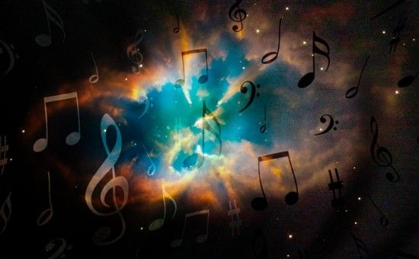
Мелодия
Иногда мы ловим себя на мысли, что в голове у нас звучит навязчивый мотив, или мы напеваем понравившуюся песенку. В этих случаях звучит мелодия – одноголосно выраженная музыкальная мысль. Звучащая без аккомпанемента мелодия может быть самостоятельным произведением, например, народные песни. И характер этих песен разнообразен – от грустных, скорбных, печальных до веселых, удалых. Мелодия – основа музыкального искусства, в ней, как уже было сказано, выражается музыкальная мысль.

Slide 4
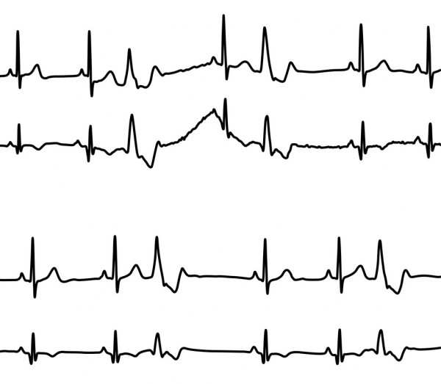
Ритм
Мелодии присущ порядок не только по звуковысотности, но и по времени. Соотношение звуков по длительности называется ритмом. В мелодии мы слышим, как чередуются долгие и короткие звуки. Ровные звуки в спокойном темпе – мелодия плавная, неторопливая. Разнообразные длительности – чередование долгих и коротких звуков – мелодия гибкая, прихотливая.

Slide 5
Темп
Темп – скорость исполнения, он зависит от содержания и характера музыкального произведения. Колыбельную, например, мы поем в медленном, спокойном темпе. А марш звучит размеренно, в темпе шага.Темпы в музыке обозначаются на итальянском языке. В начале произведения композитор указывает темп, а иногда и характер исполнения – в темпе вальса, в темпе марша, воодушевленно, мечтательно…

Slide 6
Штрихи
Очень важное средство музыкальной выразительности – штрихи. Они указывают на манеру звуковедения и зависят от характера произведения.Legato — (легато) предполагает связное, плавное звукоизвлечение.Staccato— (стаккато) – отрывистое извлечение звуков. Стаккато обозначается точкой над или под нотами. Звуки при исполнении на стаккато короткие, с небольшими толчками, легкими акцентами и цезурами между звуками.Non legato – (нон легато) – несвязное, неплавное исполнение. Звуковедение с небольшим подчеркиванием каждого звука мелодии. Звуки при этом должны быть наполненными как при исполнении легато, цезуры между звуками сокращены. Звуки подчеркиваются, но не так остро, как на стаккато. Каждый звук звучит отчетливо.

Slide 7
Мотив
Мотив – самая мелкая часть музыкальной речи. Когда музыкант исполняет произведение, понимая смысл построения сочинения, придерживается структуры произведения – выделяет предложения, фразы, мотивы, и более крупные построения – части – исполнение становится выразительным и понятным. А прием такого исполнения называется фразировкой. Фразировка предполагает наличие кульминаций в фразах, разделение построений, которое называется цезурой.

Slide 9
Спасибо за внимание!

